Slide 1
Encontro de Capacitação
Conselho Geral da CBESP
Preletor: Pr. Valdo Romão
Realização
Convenção Batista do Estado de São Paulo

Slide 2
Entendo o valor das
Macrorregiões

Slide 3
Projeto Eis-me aqui

Slide 4
Vivei, acima de tudo, por modo digno do evangelho de Cristo, para que, ou indo ver-vos ou estando ausente, ouça, no tocante a vós outros, que estais firmes em um só espírito, com uma só alma, lutando juntos pela fé evangélica. Fp. 1.27

Slide 5
1 - Aproximar a CBESP das suas igrejas e congregações.
2- Levar às igrejas e congregações benefícios, visando servi-las, para que possam cumprir com a sua missão.
3 - Oferecer apoio às igrejas e congregações conveniadas da CBESP, acompanhando os seus obreiros para que estejam sempre motivados na realização dos seus ministérios.

Slide 6
4 - Avaliar os projetos dos convênios e ajustá-los às realidades das igrejas e congregações.
5 - Auxiliar os conveniados na preparação de projetos, elaborando com eles planejamentos estratégicos.
6 - Sugerir mudanças de campo aos conveniados que possam estar enfrentando dificuldades para implementação do planejamento estratégico.

Slide 7
7 - Aproximar as igrejas das Associações regionais, visando fortalecer a obra cooperativa a partir das Associações e de todas as demais instituições da estrutura denominacional
8 - Despertar nas igrejas e congregações maior interesse pela obra cooperativa, incentivando-as a sustentar os projetos missionários através da participação fiel na entrega do plano cooperativo e das ofertas missionárias.
9 - Fazer chegar às igrejas e congregações todo material de comunicação produzido pela CBESP e todo material promocional de Missões.

Slide 8
10 - Promover encontros com o obreiros visando a Capacitação e integração deles através de encontros de treinamentos, congressos, oficinas.
11 - Oferecer a todas as Igrejas das macrorregiões informações estatísticas e cadastro de igrejas e congregações de cada região.

Slide 9
Divisão do Estado em Doze Macrorregiões

Slide 10
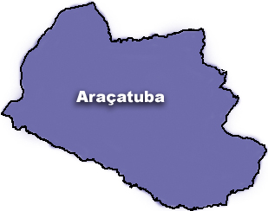
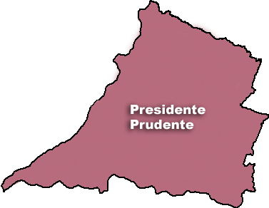
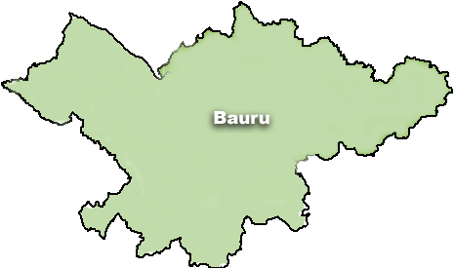
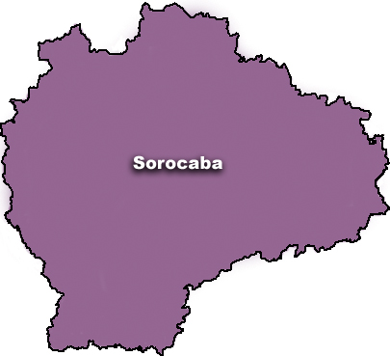

Slide 11
Coordenadores das Macrorregiões

Slide 12
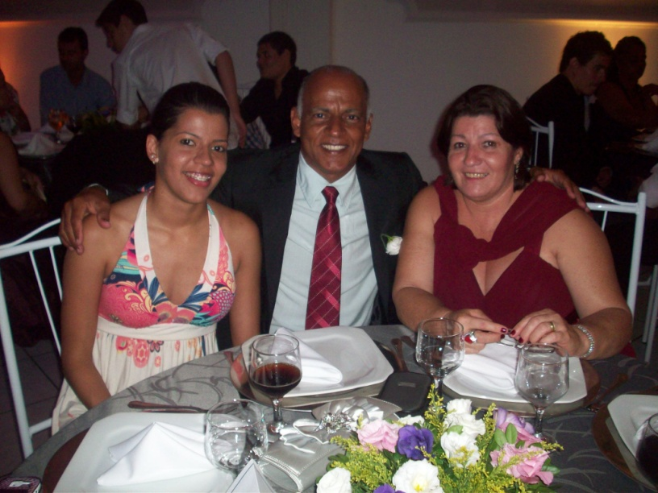
Coordenador: Pr. Gilberto Reis da Costa

Slide 13
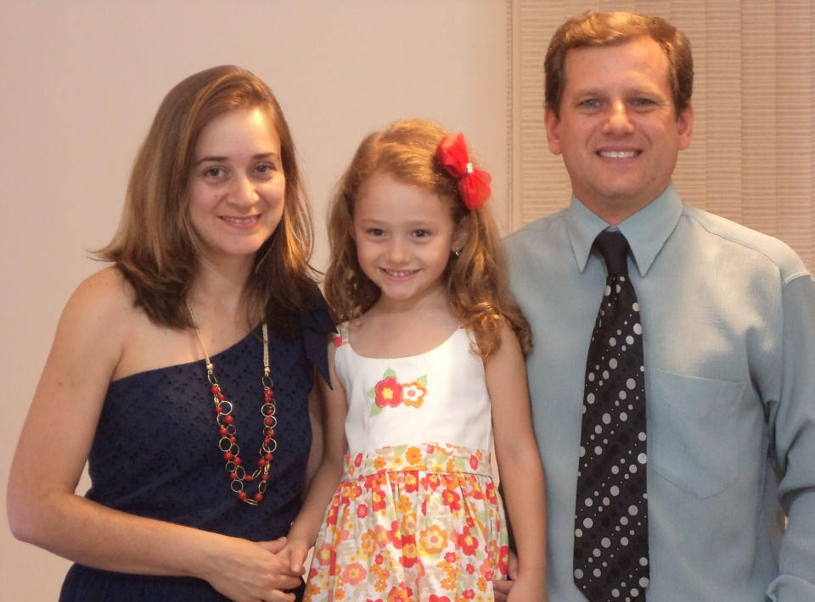
Coordenador: Pr. Flávio Lebedenco

Slide 14
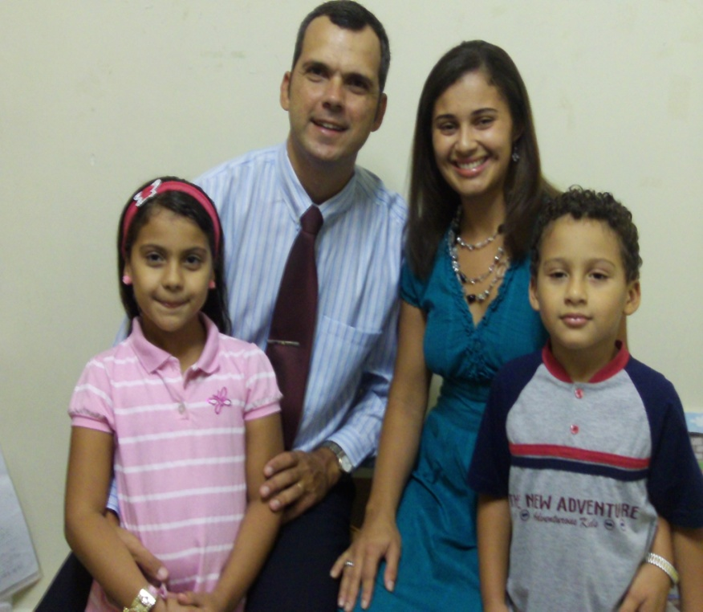
Coordenador: Pr. Anderson de Lima Barros

Slide 15
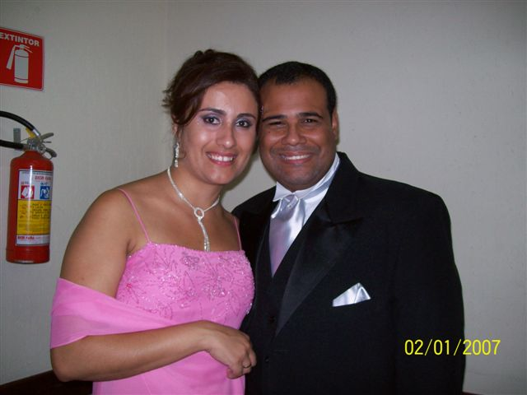
Coordenador do Setor ABC:
Pr. Alexandre Segura Sanches

Slide 16
Encontros para Treinamentos

Slide 17
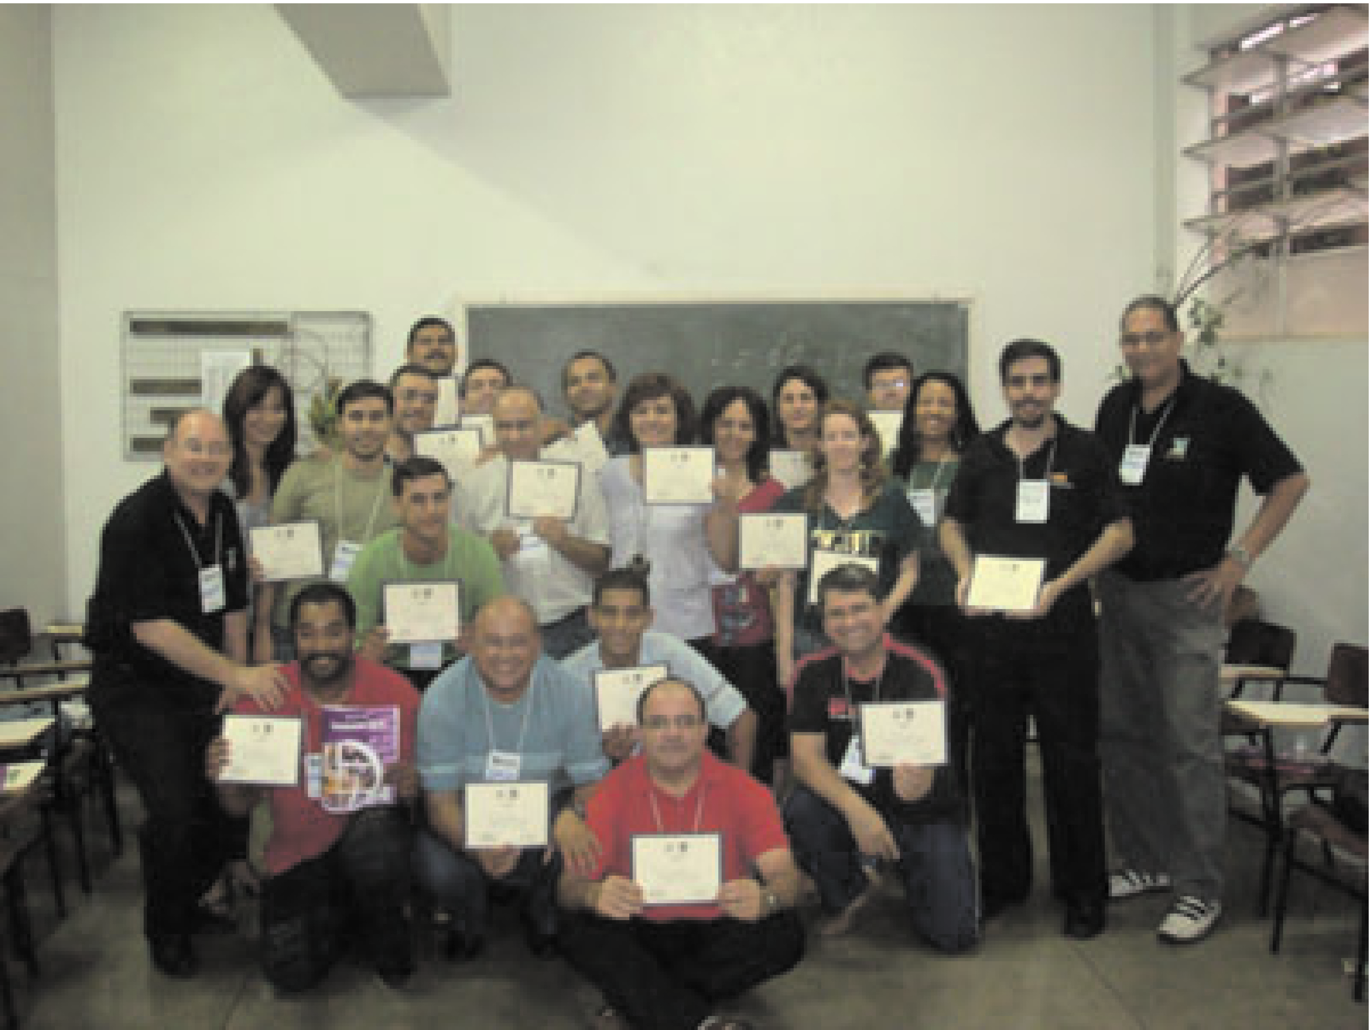
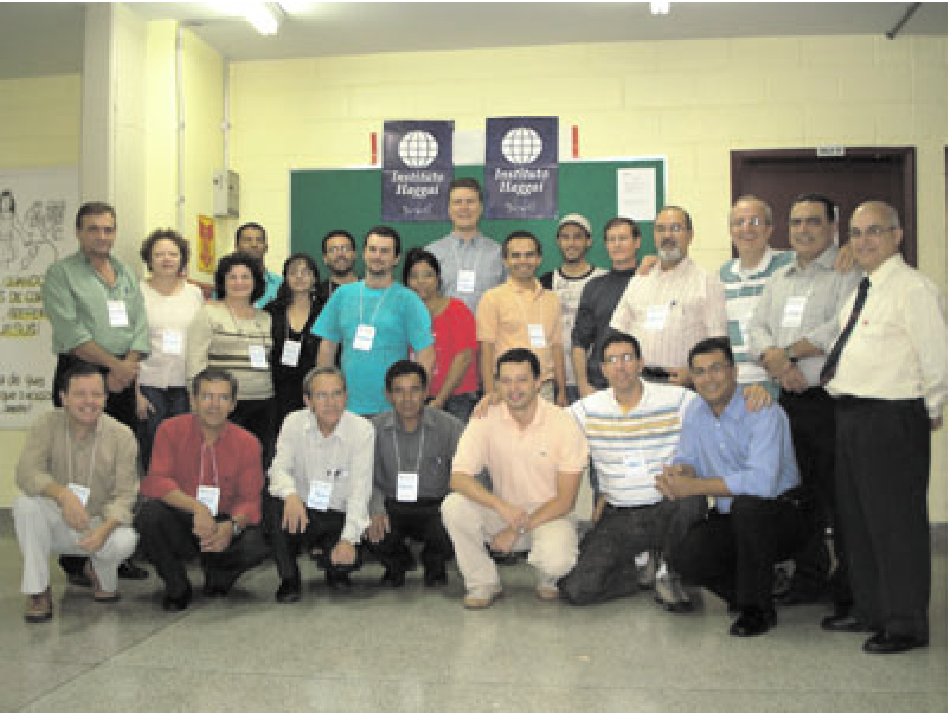
Ribeirão Preto
Bauru

Slide 18
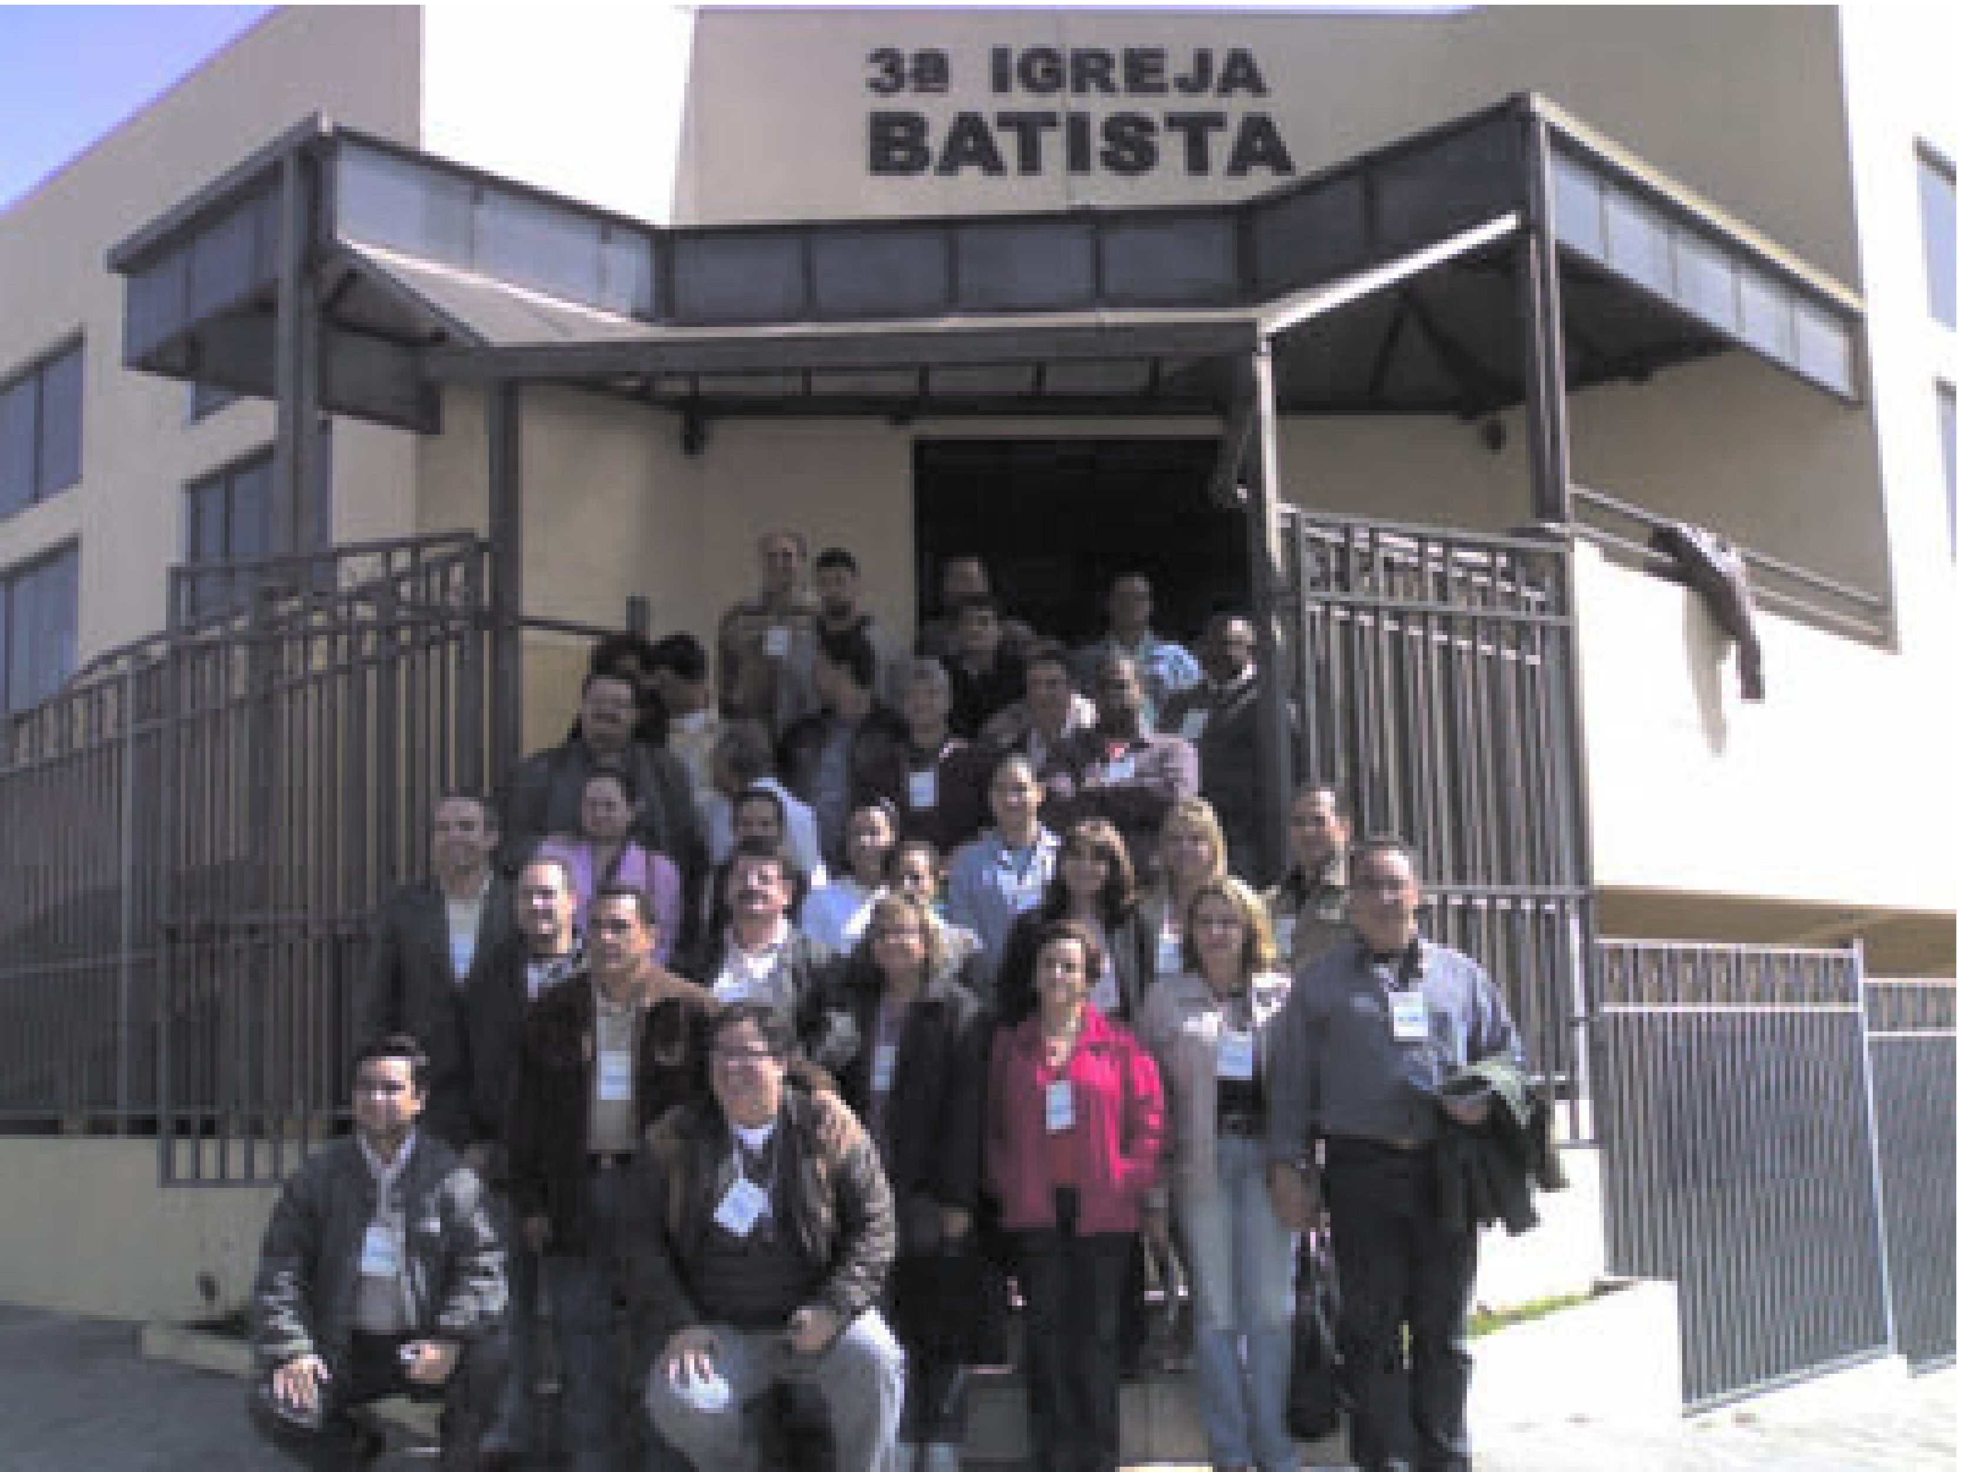
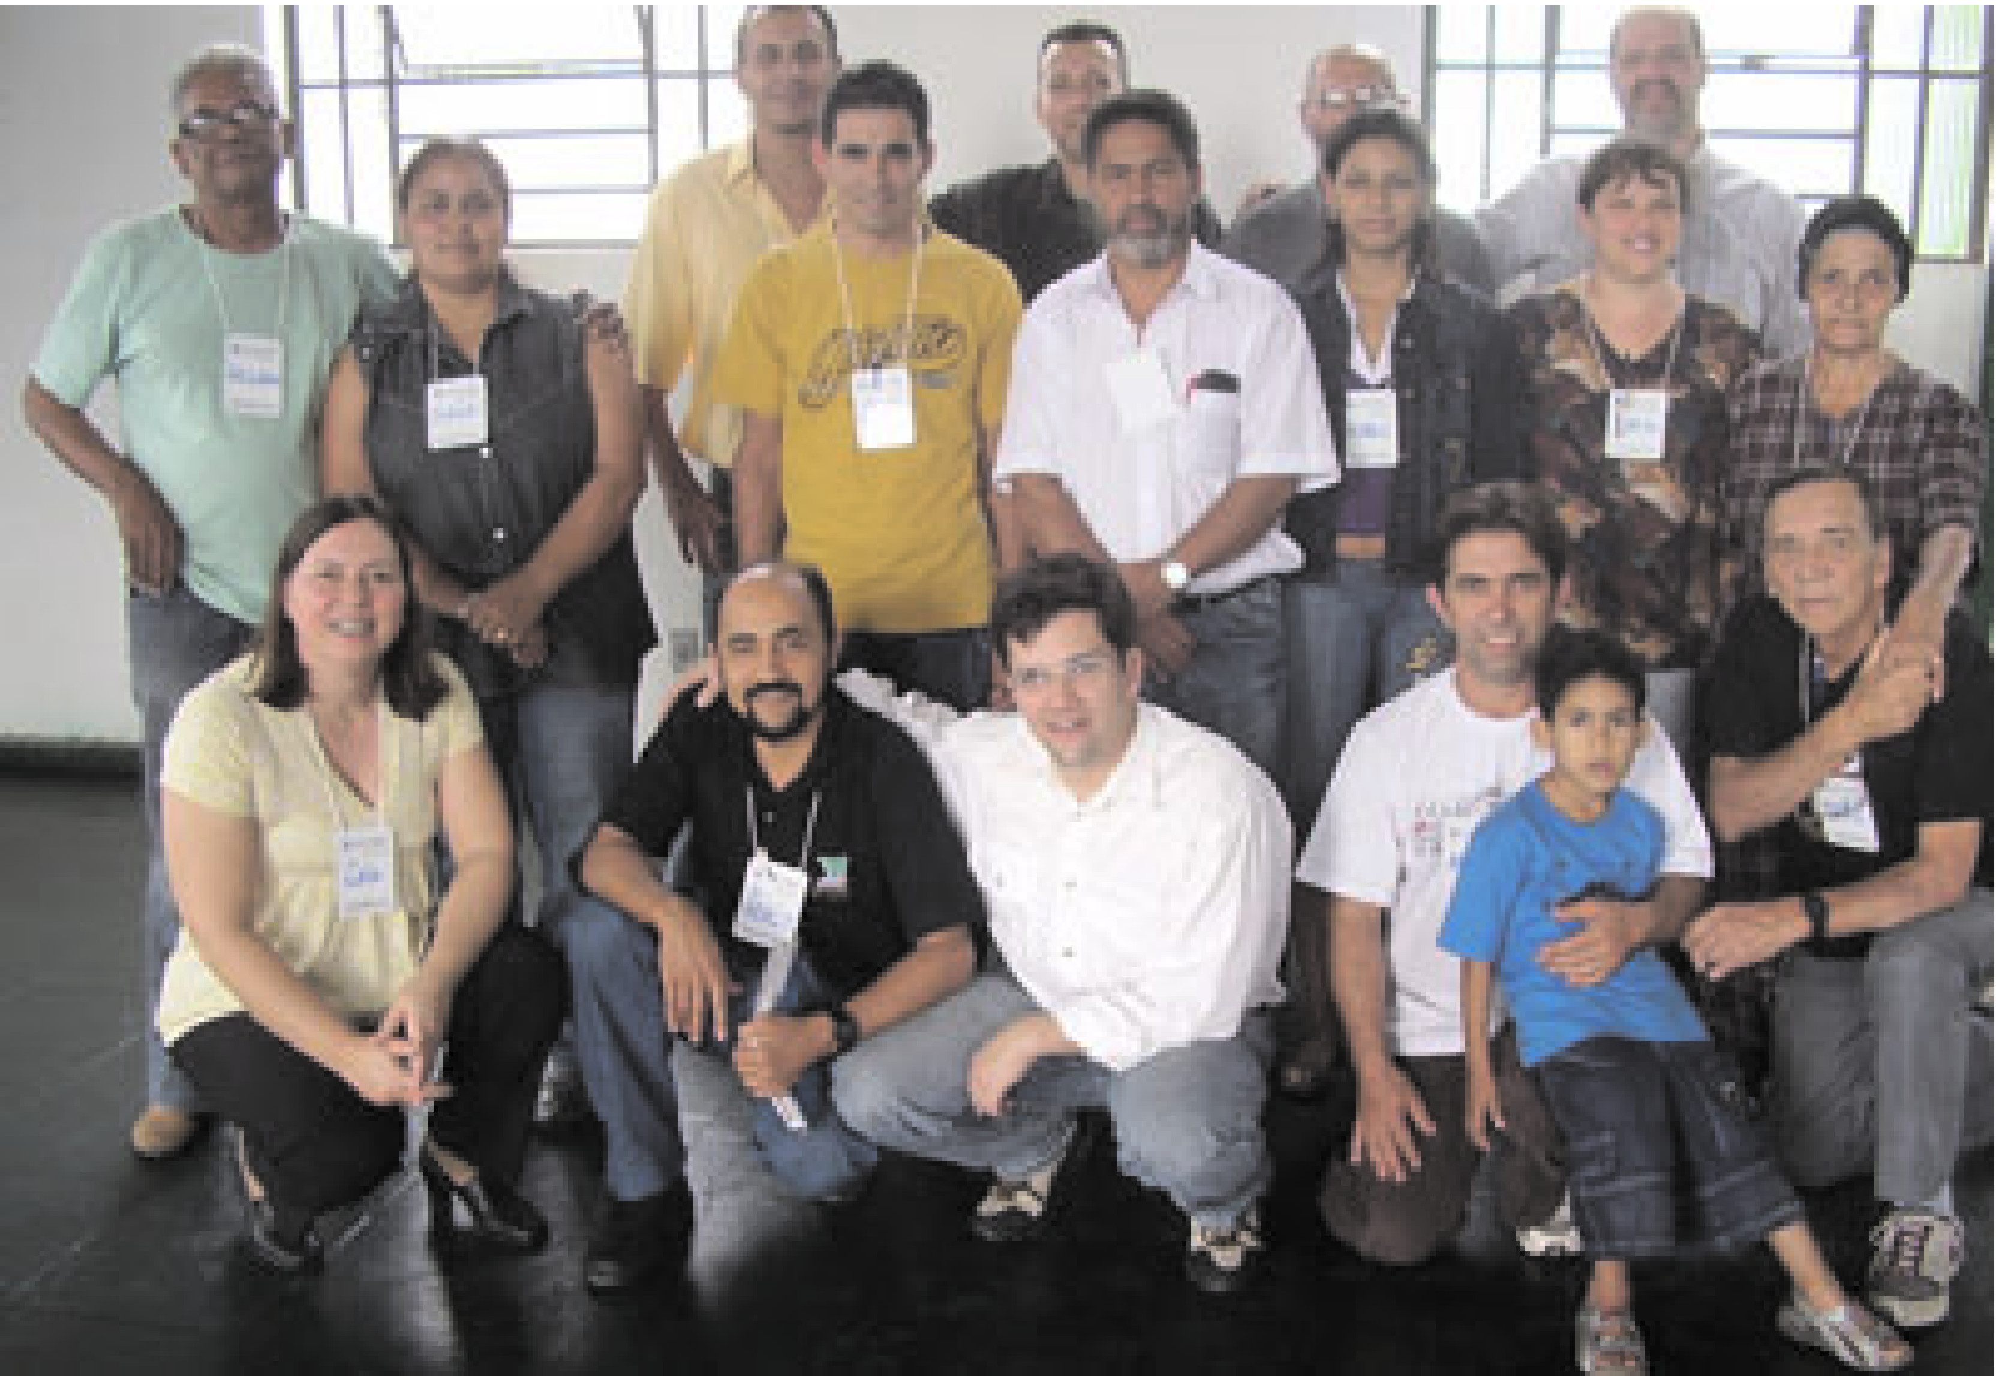
Marília
São José dos Campos

Slide 19
Treinamento para
Preparação de Projetos

Slide 20
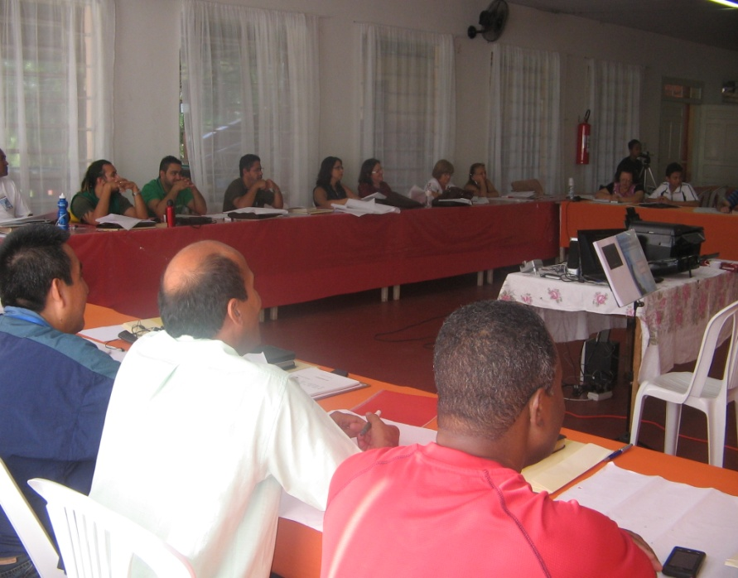
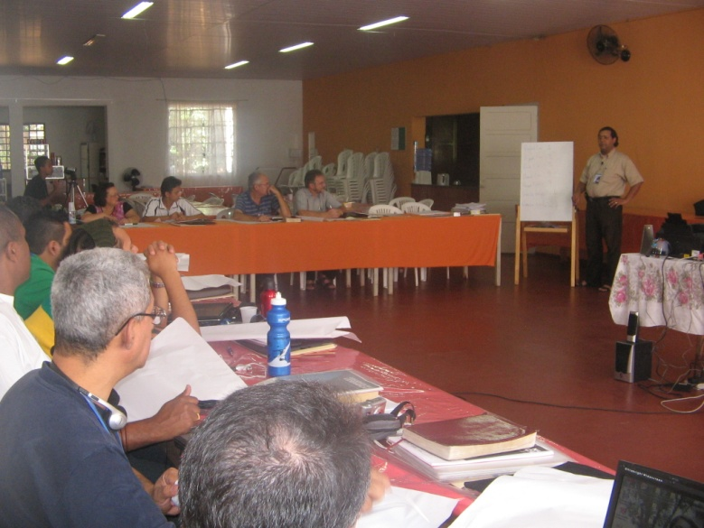
Sumaré: 7 a 9 de abril de 2011
Próximo: 28 a 31 de março de 2012
Preletor: Prof. Cláudio Larieiro - FGV

Slide 21
Dados Estatísticos
Macrorregião de P.Prudente
Quantdd Igrejas | 46
Quantdd Membros | 5700
Congregações | 14
Igrejas com pastor | 41
Inst.Ens.Teológico | 1
Inst.Ens.Secular | 1
Promotores Missões | 23
Prog. Rádio | 9
Igrejas com e-mail | 23
Igrejas sem pastor | 5
Batismos/09 (em 11 igr.) | 70
Cidades.s/ trab.batista | 13
Cidades da macrorregião | 60

Slide 22
Macrorregião de P.Prudente
Quantidade de Igrejas | 46
Quantidade Membros | 5700
Congregações | 14
Igrejas com pastor | 41
Inst.Ens.Teológico | 1
Inst.Ens.Secular | 1
Promotores Missões | 23
Prog. Rádio | 9
Igrejas com e-mail | 23
Igrejas sem pastor | 5
Batismos/09 (em 11 igr.) | 70
Cidades.s/ trab.batista | 13
Cidades da macrorregião | 60

Slide 23
Macrorregião de Sorocaba
Quantidade de Igrejas | 41
Quantidade Membros | 3697
Congregações | 26
Igrejas com pastor | 33
Inst.Ens.Teológico | 1
Prog. Rádio | 4
Igrejas sem pastor | 8
Cidades.s/ trab.batista | 22
Cidades da macrorregião | 59

Slide 24
Visitas às Macrorregiões
Macrorregião de P.Prudente
Quantdd Igrejas | 46
Quantdd Membros | 5700
Congregações | 14
Igrejas com pastor | 41
Inst.Ens.Teológico | 1
Inst.Ens.Secular | 1
Promotores Missões | 23
Prog. Rádio | 9
Igrejas com e-mail | 23
Igrejas sem pastor | 5
Batismos/09 (em 11 igr.) | 70
Cidades.s/ trab.batista | 13
Cidades da macrorregião | 60

Slide 25
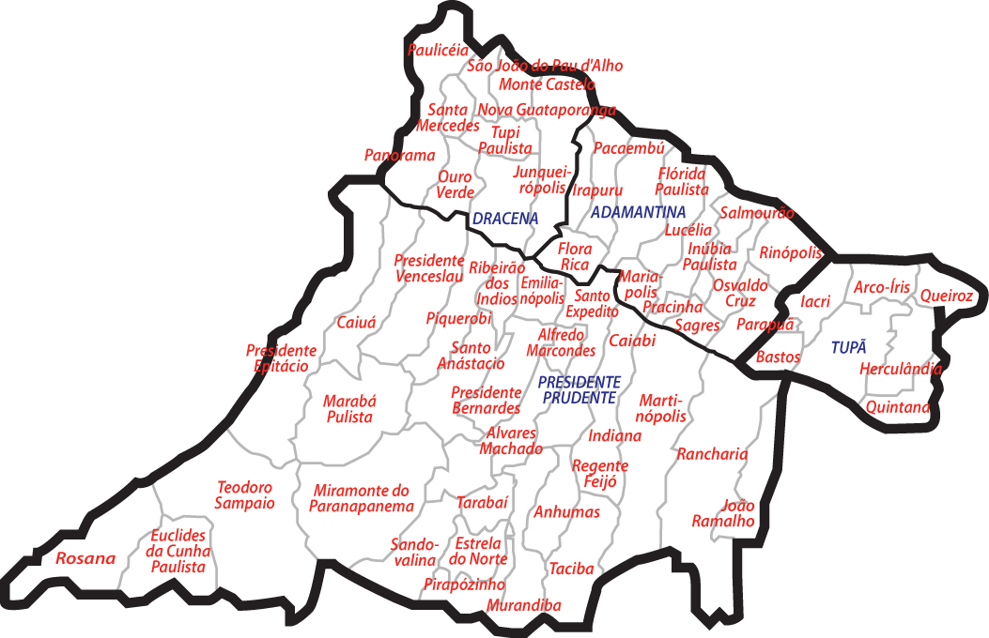
Visita as igrejas para orar, divulgar os projetos da CBESP
E desafiar cada uma das igrejas e sua liderança.
Próxima visita: Macrorregião Sorocaba – 3 a 5 de abril de 2012

Slide 27
Melhor é serem dois do que um, porque tem melhor paga do seu trabalho. Porque se caírem, um levanta o companheiro; ai, porém, do que estiver só; pois, caindo, não haverá quem o levante... O cordão de três dobras não se rebenta com facilidade. Eclesiastes 4.9,10,12b

